Slide 1
Tugas besar chapter 2
Disusun oleh Kelompok 1 :
Idhalova Ingwie M
Regita Hutri C
Dhafin Zilal
Arif Stand P

Slide 2
Latar Belakang
Cafe Internet I-Coffee ingin meningkatkan pelayanan untuk pelanggan reguler dan pelanggan setianya, jadi ketika pelanggan tersebut ingin memesan, dia bisa memilih bahwa dia pelanggan reguler atau VIP, jika dia pelanggan VIP dia akan memasukan nomor pelanggan terlebih dahulu sedangkan pelanggan reguler bisa langsung memilih menunya, dan harga pelanggan VIP setiap makanan akan dikurangi sebesar 15% dan untuk minuman dikurangi sebesar 10%. Buat aplikasi pemesanan ini dengan harga yang berbeda beda, serta bisa melakukan perhitungan dari menu yang dipesan

Slide 3
01.
flowchart
Langkah pertama yang kami ambil setelah membaca latar belakang tersebut yaitu membuat flowchart

Slide 4
Flowchart

Slide 5
02.
wireframe
Setelah membuat flowchart, selanjutnya adalah pembuatan wireframe sebagai gambaran untuk memudahkan saat pembuatan website nanti

Slide 6
Home
Menu Home adalah tampilan utama pada saat web dibuka berfungsi untuk mengenalkan terlebih mendalam kepada costumer pada saat pertama kali masuk

Slide 7
About us
Menu ini digunakan untuk menjelaskan biodata dari web itu sendiri tentang tujuan web ini dibuat atau bisa saja kelebihan dari web itu sendiri

Slide 8
Shop
Beberapa produk pilihan yang dapat costumer pilih untuk melakukan transaksi pada menu shop

Slide 9
Contact us
Menu ini digunakan costumer untuk menghubungi pihak developer atau terkait untuk sebuah kesalahan atau keluhan dari web itu sendiri

Slide 10
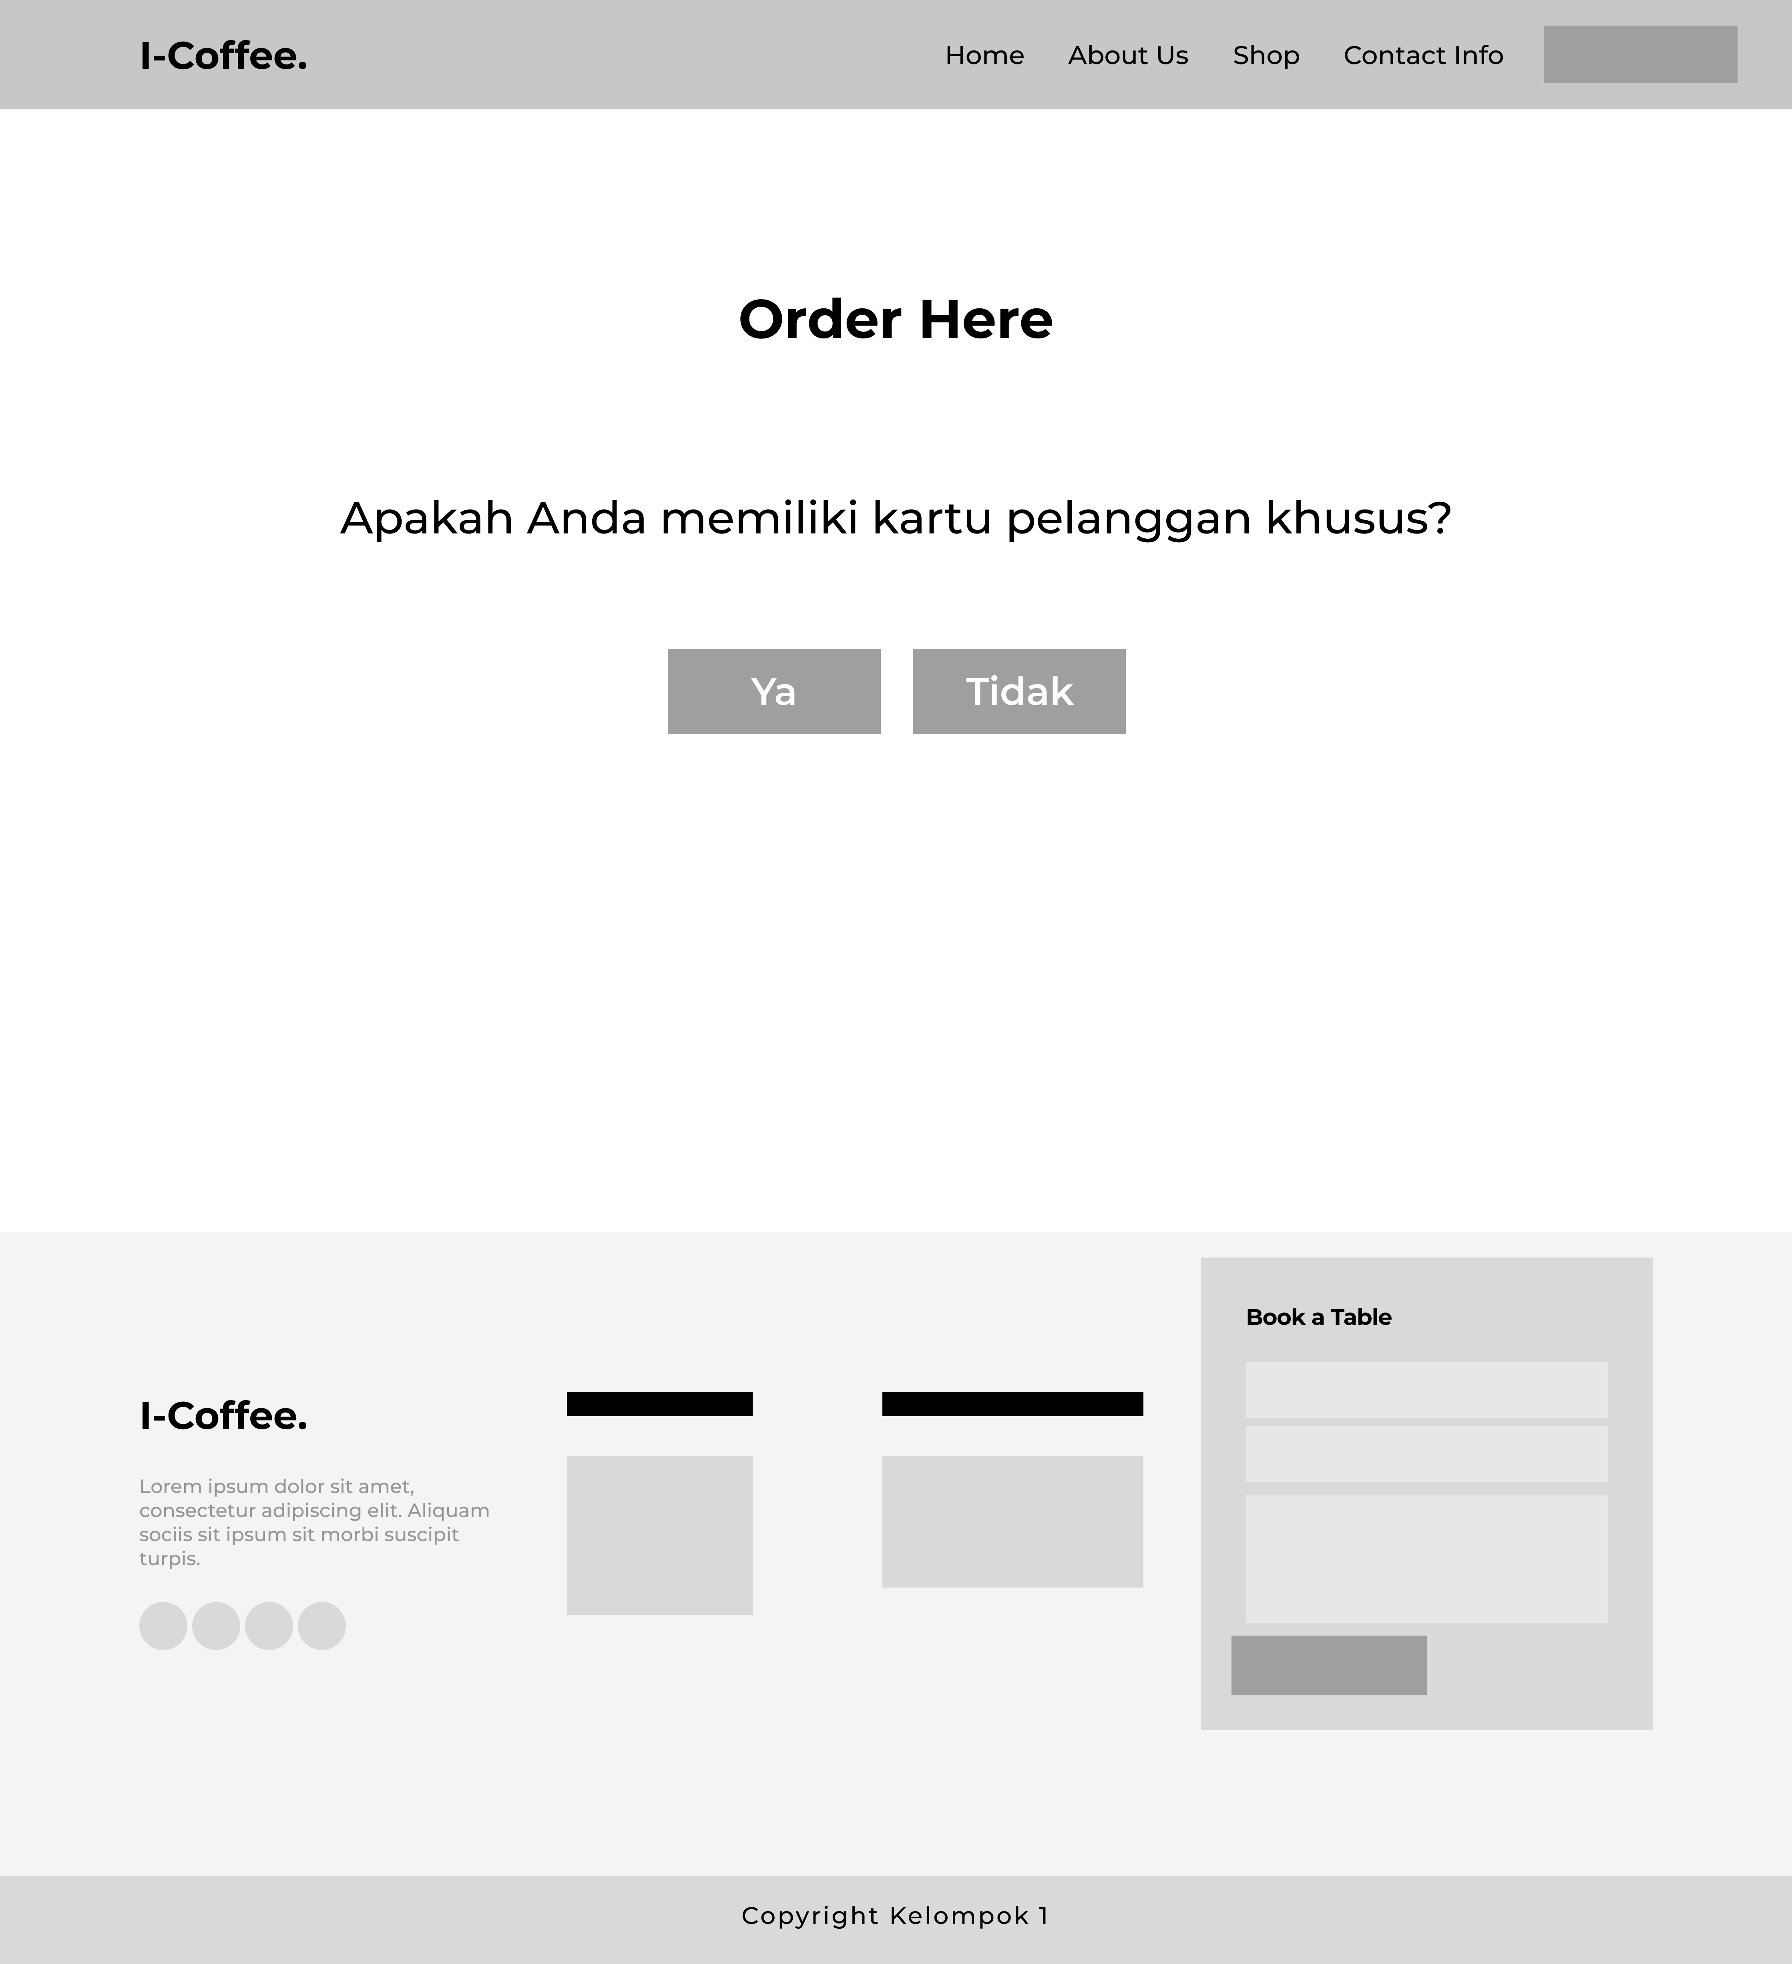
Member choice
Pada halaman ini pelanggan bisa memilih apakah pelanggan merupakan member VIP ataupun bukan

Slide 11
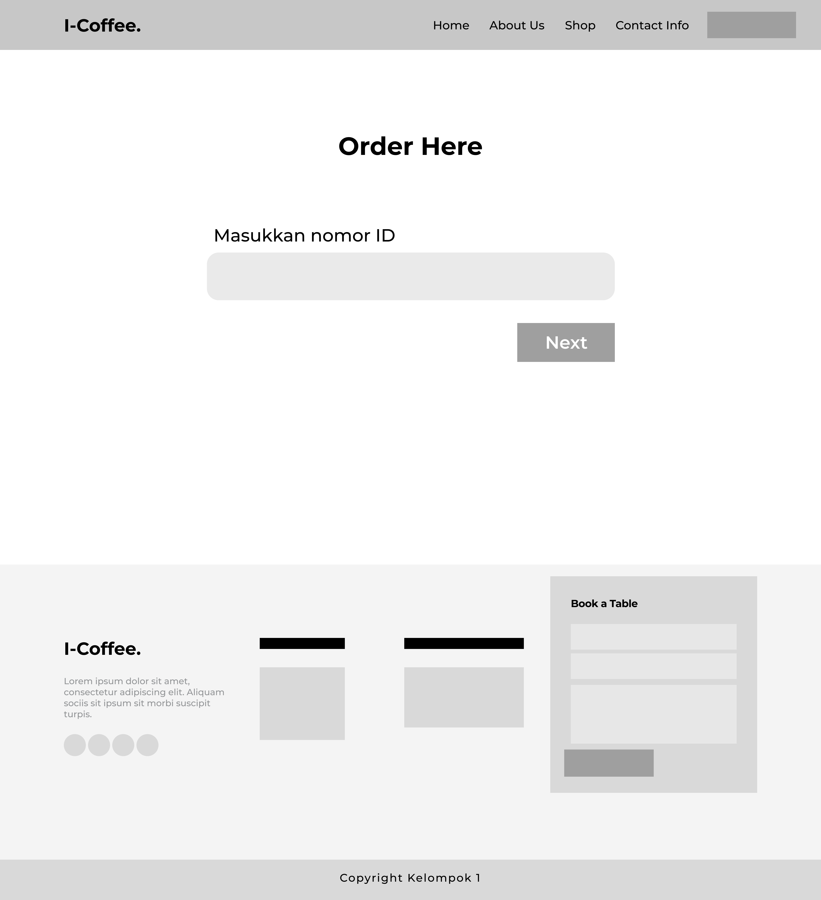
vip
Jika pelanggan merupakan member VIP, maka pelanggan harus memasukan nomor ID terlebih dahulu untuk bisa mengakses halaman berikutnya

Slide 12
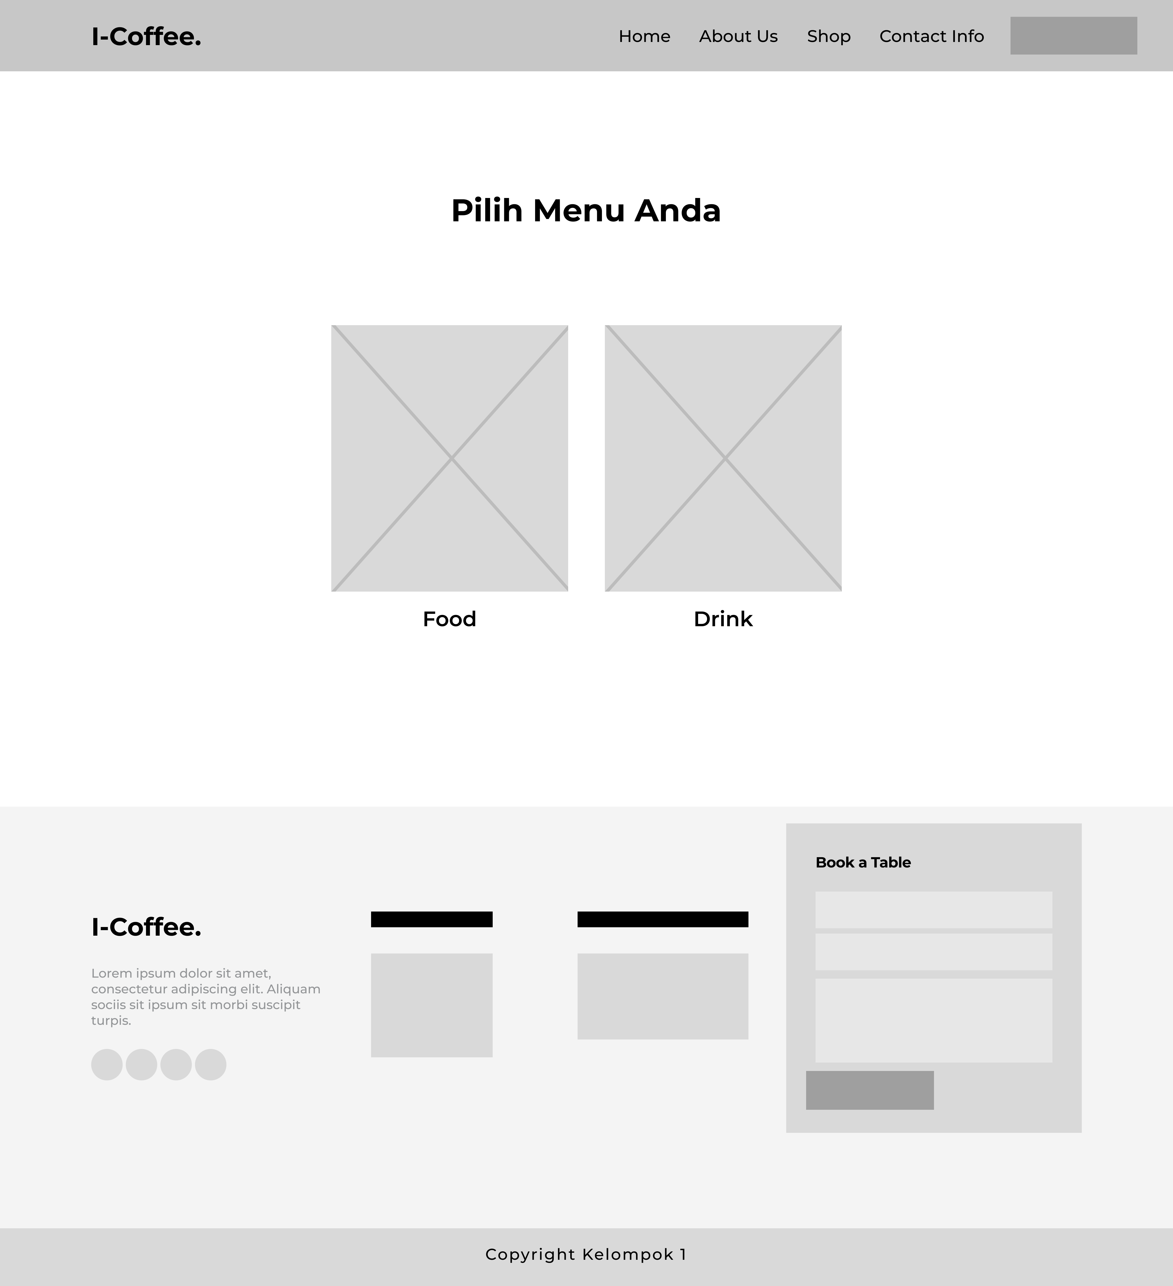
category
Pilihan kategori di pisah menjadi dua yaitu antara pelanggan bisa memesan makanan atau minuman sesuai yang diinginkan

Slide 13
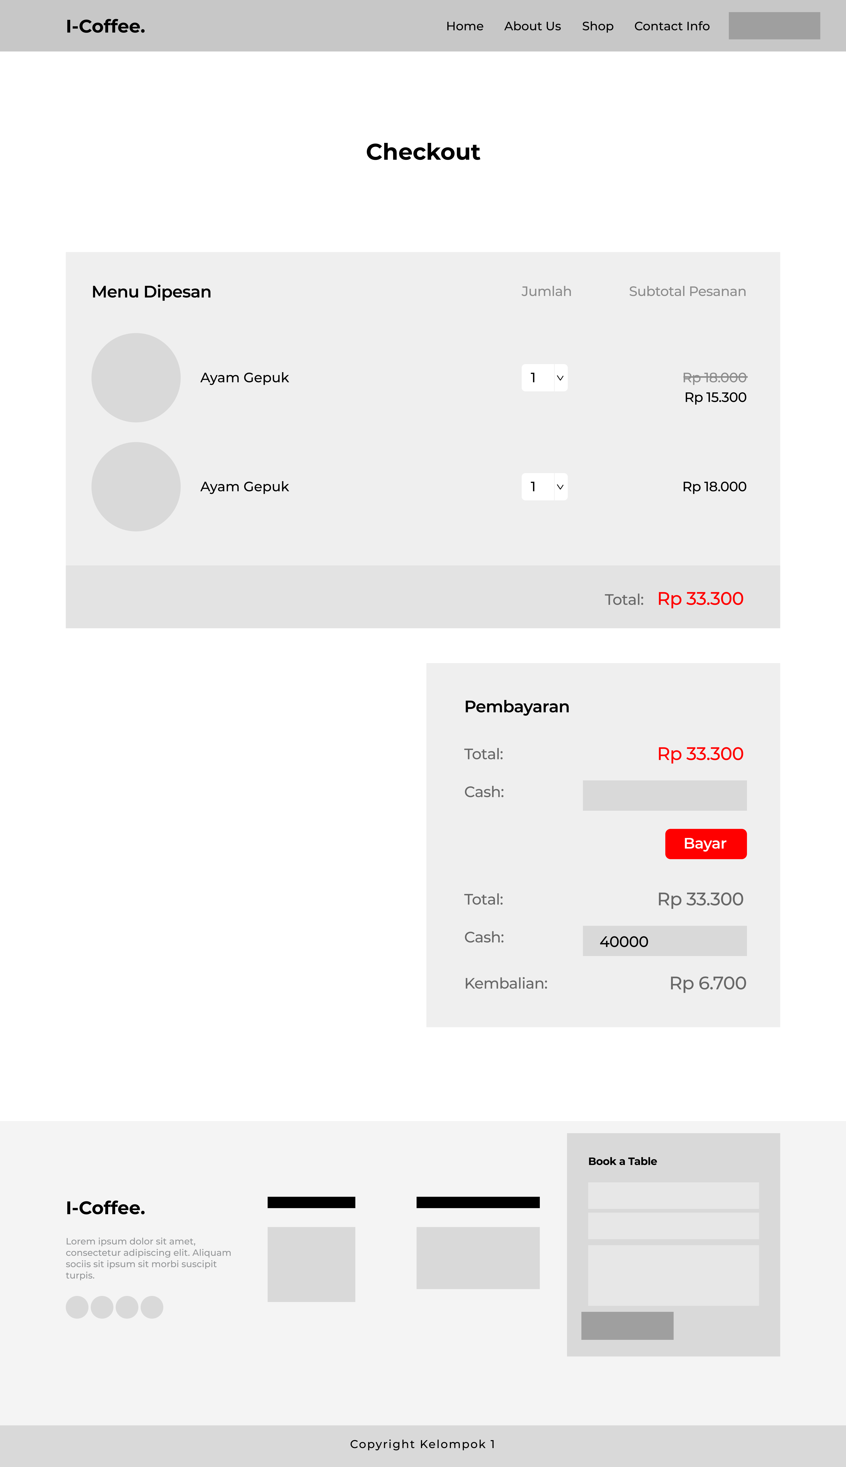
checkout
Yang terakhir adalah menu checkout digunakan pelanggan untuk melakukan pembayaran pesanan yang sudah dilipih

Slide 14
02.
tools
Berikut adalah tools yang kami gunakan

Slide 15
HTML
css
JAVASCRIPT
FIGMA

Slide 16
03.
code

Slide 17
Final web
I-Coffee - Best Cafe Internet in town!

Slide 18
Any questions?

Slide 19
감사합니다

